Slide 1
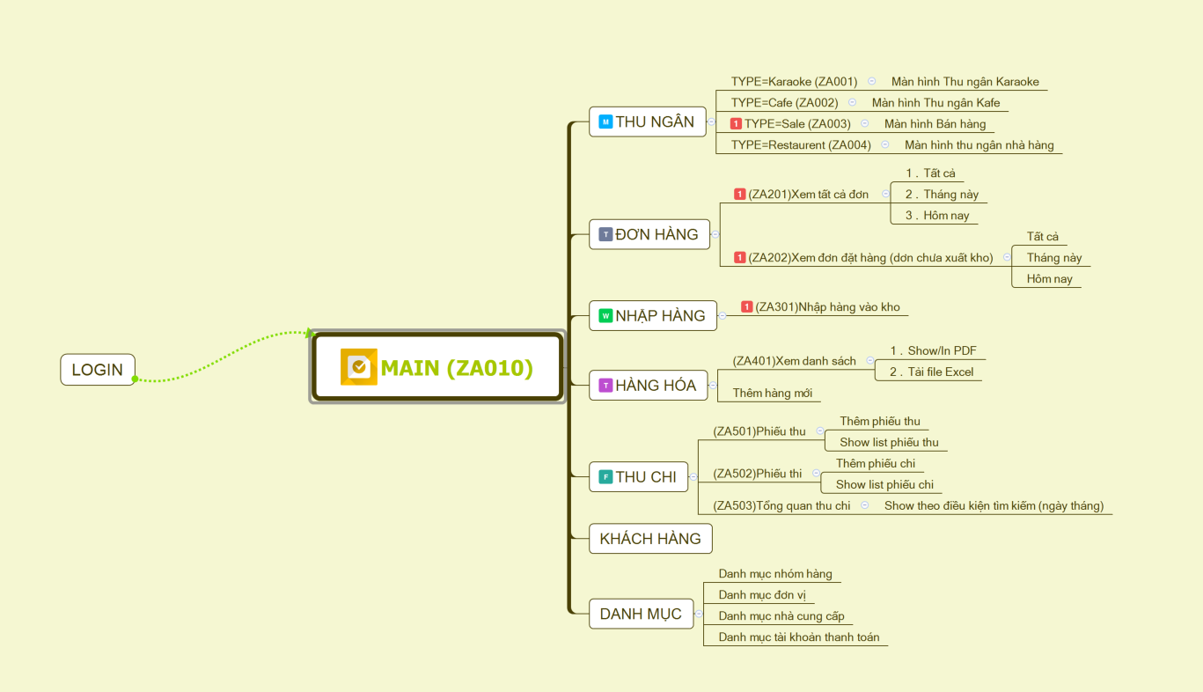

Slide 2
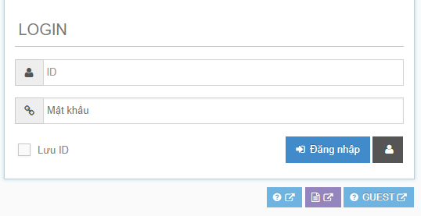
Program Development Plan
Project Name
Developmental System
Drafter
Kim Jae-won
Drafted Date
June 30, 2019
Đăng nhập
Main Category
Mid Category
Project Name
Login
Program Description
Màn hình đăng nhập hệ thống

Slide 3
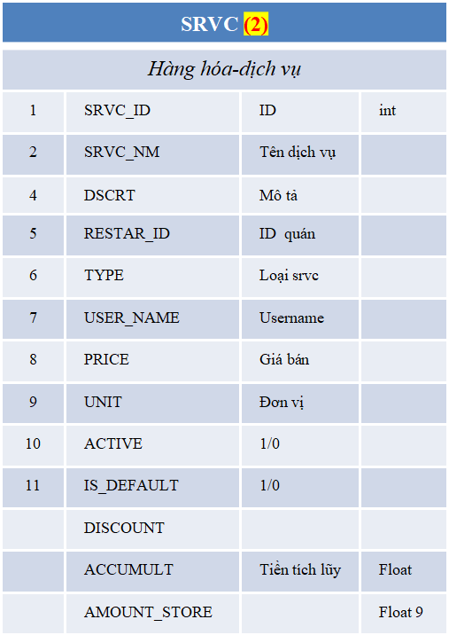

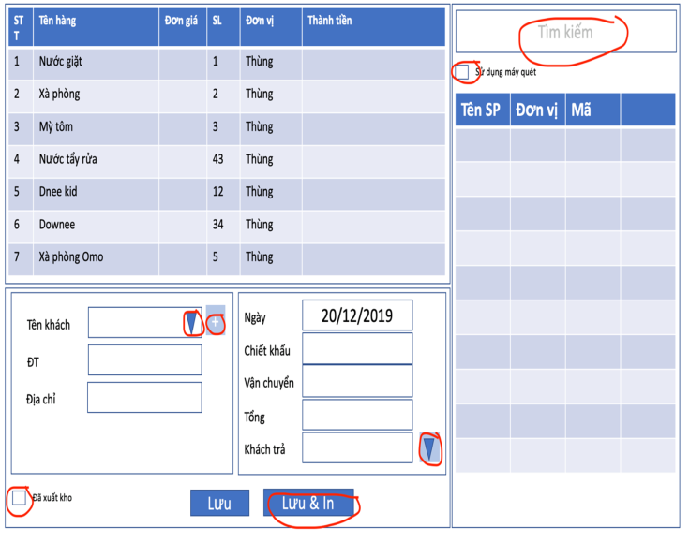
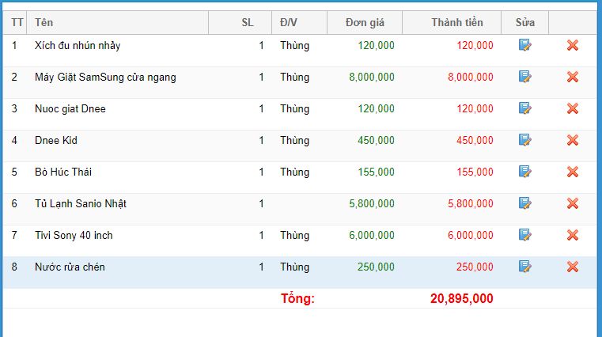
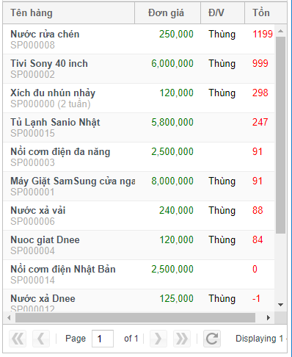
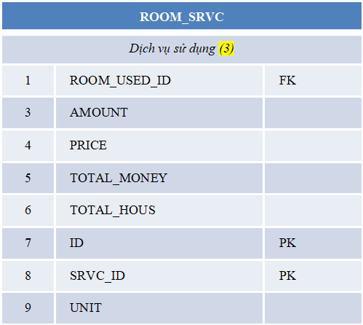
Program Development Plan
Project Name
Developmental System
Drafter
Kim Jae-won
Drafted Date
June 30, 2009
Nguyễn Thùy Dung
Main Category
ZA003
Logout
Mid Category
Bán hàng
Hàng hóa
Dịch vụ
Thu chi
Nhân sự
Khách hàng
Báo cáo
Thống Kê
Hệ thống
Project Name
Bán hàng
Program Description
(1) Nhập tên sản phẩm để tìm kiếm trong danh mục sp.
(2) Danh mục sản phẩm, hiển thị kết quả tìm kiếm ở (1).
(3) Đơn hàng bao gồm các loại đã được click chọn ở (2).
(4) Nhap SDT để tìm khách nếu đã lưu trong hệ thống hoặc Có thể nhập trực tiếp tên khách
(5) nếu (4) không tìm thấy có thể chọn (5) để tạo thông tin mới về khách nếu muốn lưu thông tin về khách trong hệ thống
(6) chọn tài khoản thanh toán
(7) Lưu đơn hang (không in).
(8) Lưu và đồng thời in hóa => đơn.Ở bước này thông tin đơn hang dc lưu vào 2 bảng ROOM_SRVC và ROOM_TURN
1
3
2
4
5
ROOM_TURN
Lượt phòng
1 | ROOM_ID | FK
2 | ROOM_USED_ID | FK
3 | TIME_STS | Gio vào(hh:mm:PM)
4 | TIME_END | hh:mm:PM
5 | TIME_TOTAL | Tổng giờ
7 | USER_NAME
6 | IS_ON | 0/1
7 | IS_DEBIT | 0/1
8 | TOTAL_MONEY
9 | PAYED_MONEY
 | RESTAR_ID | ID quán
 | DATE | YYYYMMDD
 | CHANGE_DATE
 | DSCRT
 | HAS_PAYED
 | PAY_INFO
 | CUS_CD | Custumer Id
 | PAY_METHOD | Phương thức TT
 | ID_BANK | INT
6
7
8

Slide 4
Program Development Plan
Project Name
Developmental System
Drafter
Kim Jae-won
Drafted Date
June 30, 2009
Nguyễn Thùy Dung
Main Category
ZA003
Công ty ABC
Logout
Mid Category
Bán hàng
Trả hàng
Hàng hóa
Dịch vụ
Thu chi
Nhân sự
Khách hàng
Báo cáo
Thống Kê
Hệ thống
Project Name
Trả hàng
Trả hàng
Program Description
Thu chi

Slide 5
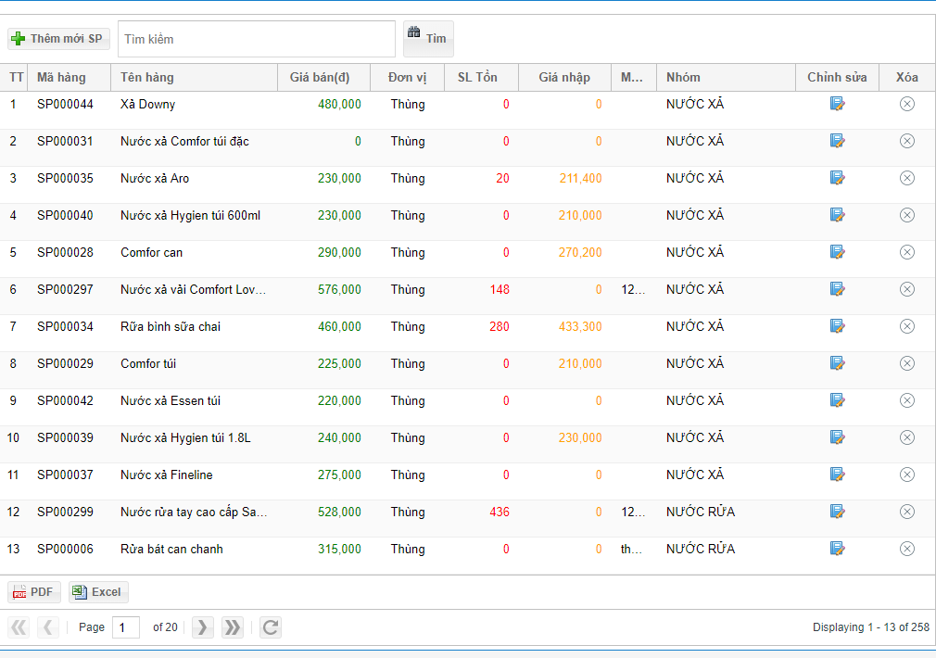
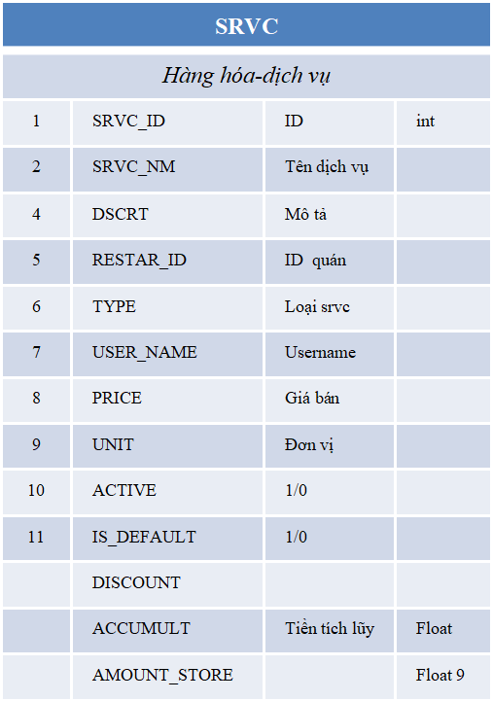
Program Development Plan
Project Name
Developmental System
Drafter
Kim Jae-won
Drafted Date
June 30, 2009
Nguyễn Thùy Dung
Main Category
ZA003
Công ty ABC
Logout
Mid Category
Bán hàng
Hàng hóa
Dịch vụ
Thu chi
Nhân sự
Khách hàng
Đơn hàng
Thống Kê
Hệ thống
Project Name
Hàng hóa
Program Description
Danh mục hang
Danh mục dịch vụ
Nhập hàng vào kho
Nhập trả hang
Hàng hóa
Dịch vụ
Hàng hóa
Dịch vụ
Nhập hàng
Nhập trả
Tồn kho

Slide 6
Program Development Plan
Project Name
Developmental System
Drafter
Kim Jae-won
Drafted Date
June 30, 2009
Nguyễn Thùy Dung
Main Category
ZA003
Logout
Mid Category
Bán hàng
Hàng hóa
Dịch vụ
Thu chi
Nhân sự
Khách hàng
Đơn hàng,
Thống Kê
Hệ thống
Project Name
Thu chi
Program Description
Thu chi
Thu chi
Tổng quan
Phiếu thu
Phiếu chi

Slide 7
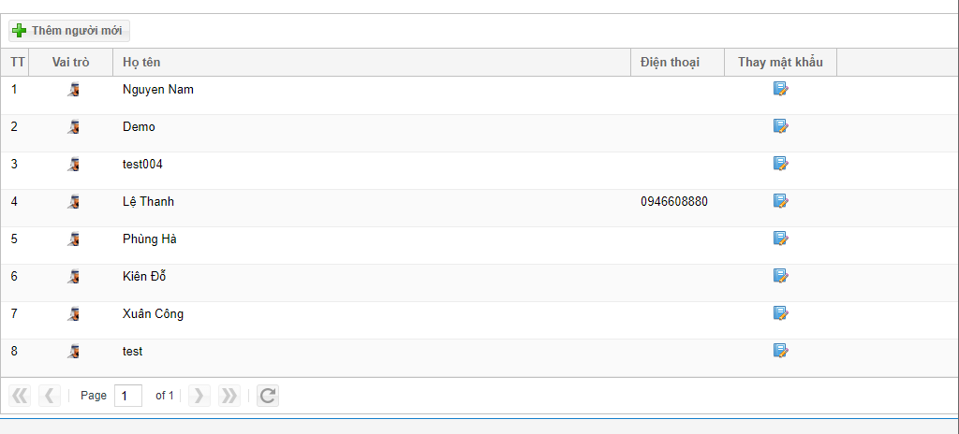
Program Development Plan
Project Name
Developmental System
Drafter
Kim Jae-won
Drafted Date
June 30, 2009
Nguyễn Thùy Dung
Main Category
ZA003
Logout
Mid Category
Bán hàng
Hàng hóa
Dịch vụ
Thu chi
Nhân sự
Khách hàng
Đơn hàng
Thống Kê
Hệ thống
Project Name
Nhân sự
Program Description
Thu chi
Nhân sự
Tất cả
Người dùng

Slide 8
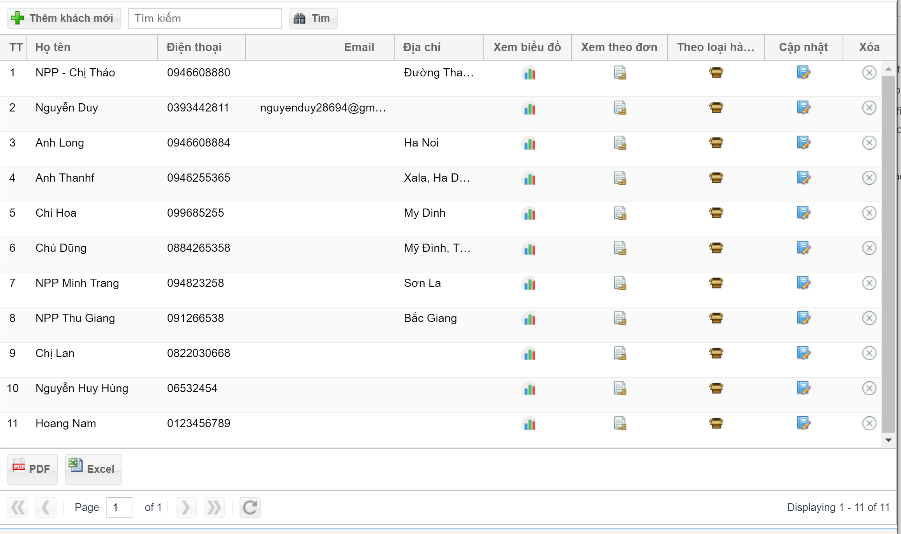
Program Development Plan
Project Name
Developmental System
Drafter
Kim Jae-won
Drafted Date
June 30, 2009
Nguyễn Thùy Dung
Main Category
ZA003
Logout
Mid Category
Bán hàng
Hàng hóa
Dịch vụ
Thu chi
Nhân sự
Khách hàng
Đơn hàng,
Thống Kê
Hệ thống
Project Name
Khách hàng
Program Description
Khách hàng
Tất cả
CUSTOMER
1 | CUS_CD | INT | PK
2 | NAME | VARCHAR
3 | ADDR | VARCHAR
4 | PHONE | VARCHAR
5 | EMAIL | VARCHAR
6 | SCORE | INT
7 | RESTAR_ID | VARCHAR
8 | USER_NAME | VARCHAR
Thành viên

Slide 9
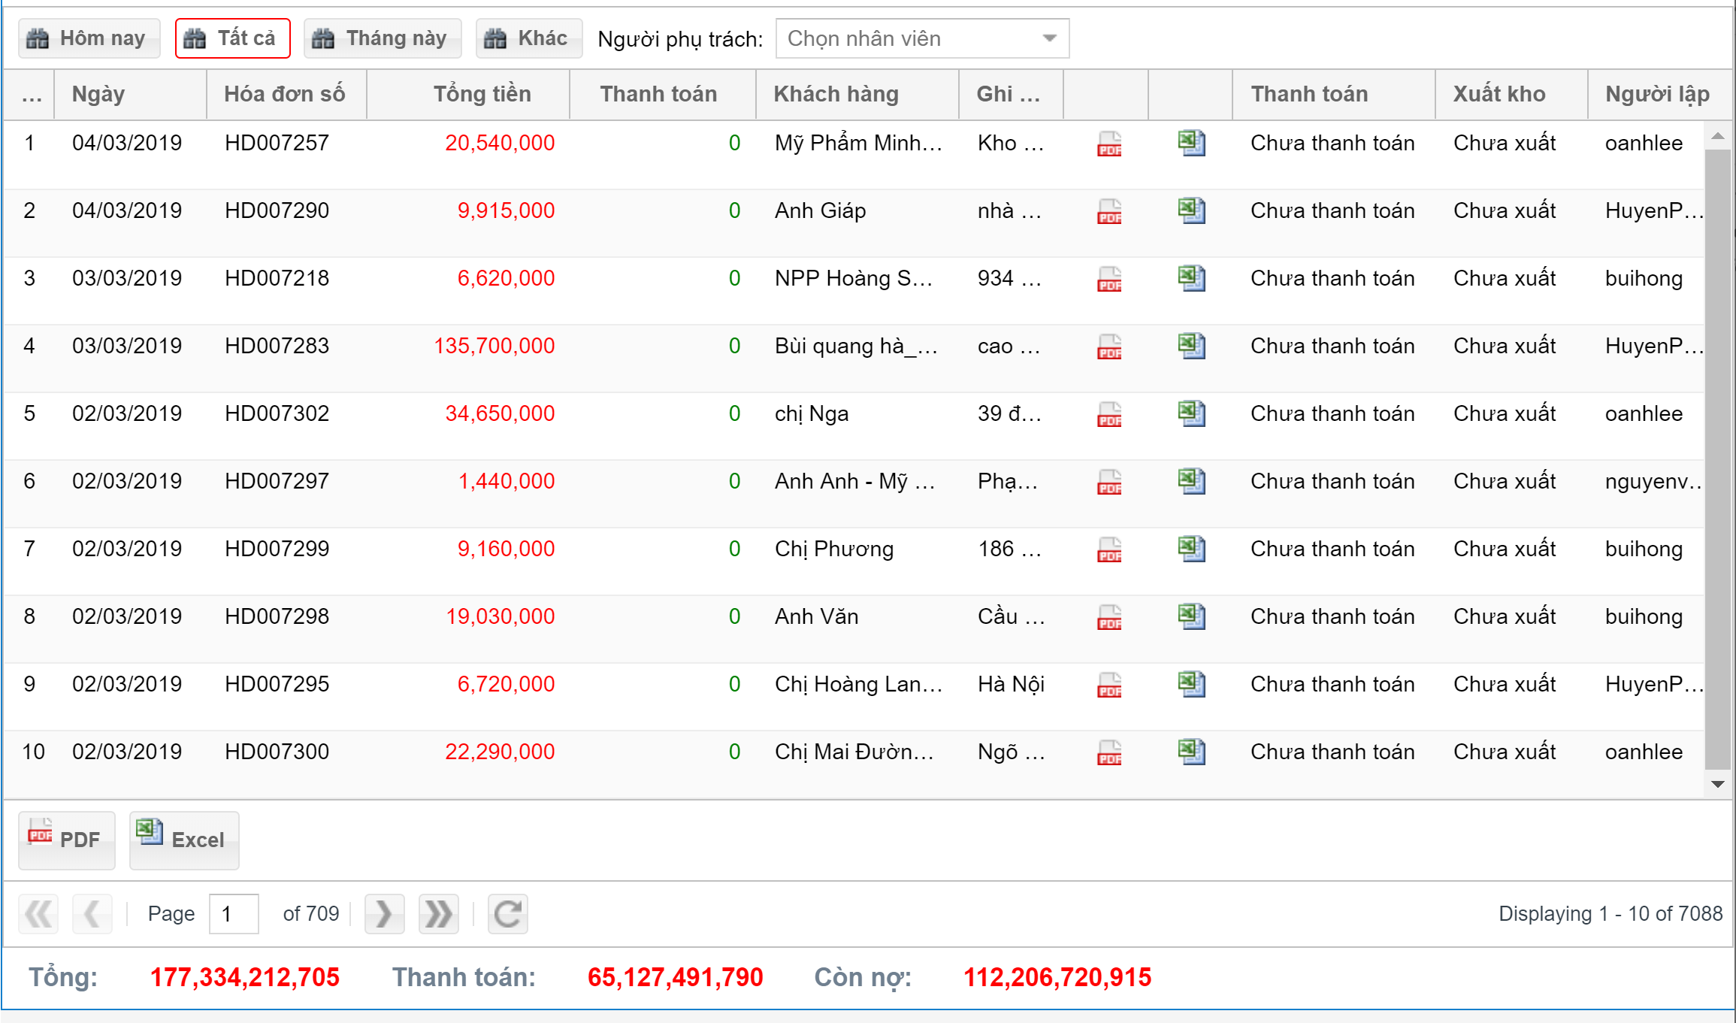
Program Development Plan
Project Name
Developmental System
Drafter
Kim Jae-won
Drafted Date
June 30, 2009
Nguyễn Thùy Dung
Main Category
ZA003
Logout
Mid Category
Bán hàng
Hàng hóa
Dịch vụ
Thu chi
Nhân sự
Khách hàng
Đơn hàng
Thống Kê
Hệ thống
Project Name
Báo cáo, thống kê
Program Description
Đơn hang
Thống kê
ROOM_TURN
Lượt phòng
1 | ROOM_ID | FK
2 | ROOM_USED_ID | FK
3 | TIME_STS | Gio vào(hh:mm:PM)
4 | TIME_END | hh:mm:PM
5 | TIME_TOTAL | Tổng giờ
7 | USER_NAME
6 | IS_ON | 0/1
7 | IS_DEBIT | 0/1
8 | TOTAL_MONEY
9 | PAYED_MONEY
 | RESTAR_ID | ID quán
 | DATE | YYYYMMDD
 | CHANGE_DATE
 | DSCRT
 | HAS_PAYED
 | PAY_INFO
 | CUS_CD | Custumer Id
 | PAY_METHOD | Phương thức TT
 | ID_BANK | INT
1. Đơn hàng
Tất cả đơn
Chưa thanh toán
Đơn chưa xuất
2. Thống kê
Tất cả đơn
Chưa thanh toán
Đơn chưa xuất

Slide 10
Program Development Plan
Project Name
Developmental System
Drafter
Kim Jae-won
Drafted Date
June 30, 2009
Nguyễn Thùy Dung
Main Category
ZA003
Logout
Mid Category
Bán hàng
Hàng hóa
Dịch vụ
Thu chi
Nhân sự
Khách hàng
Đơn hàng
Thống Kê
Hệ thống
Project Name
Hệ thống
Program Description
Thu chi
Hệ thống
Cấu hình
Quyền hạn
1. Đơn xuất nhập
Đơn xuất
Đơn nhập
Đơn trả
2. Danh mục
Nhóm hàng
Nhà cung cấp
Đơn vị

